Slide 1
GBC
Network
+
2,3,4
2190195 김 진 일

Slide 2
목차
1. 네트워크와 케이블
2. TCP/IP
3. 네트워크장비들

Slide 3
1.네트워크와 케이블
LAN(“Local Area Network”)이란?
근거리 통신 망 – 가까운 지역을 한데 묶는 컴퓨터 네트워크
2. 이더넷(네트워크를 구성하는 방식 중 한 방법)
각 기기들이 고유의 MAC주소를 가지고 이걸 통해
전자 기기, 즉 호스트 간의 데이터를 주고 받을 수 있는 방식을 쓰고 있습니다.
특징
CSMA/CD Protocol 을 사용하여 통신

Slide 4
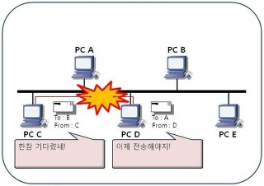
콜리전 발생 상태

Slide 5
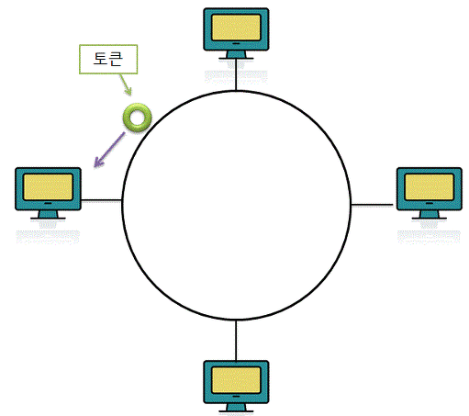
3. 토큰링
토크를 가진 PC만이 네트워크에 데이터를 실어 보낼 수 있는 방식
단점 : 다른 PC들이 보낼 데이터가 하나도 없다 하더라도
차례가 올 때까지 기다려야함.

Slide 6
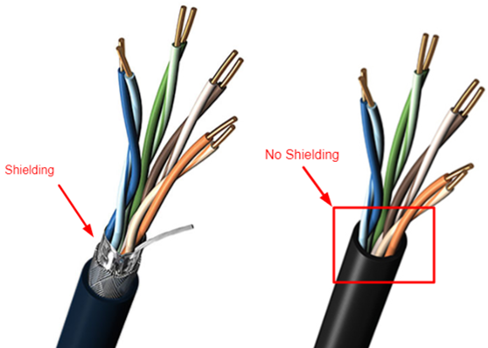
4. UTP 케이블
TP
1. UTP
2. STP
5. MAC Address(Physical 주소)
MAC : 액세스 컨트롤
통신을 위해서는 서로를 구분할 일종의 주소가 필요한데
이 역할을 담당하는 주소 : MAC Address
6. IP Address (Local 주소)
인터넷 프로토콜 주소

Slide 7
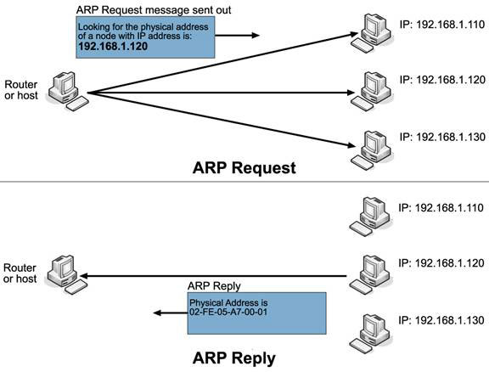
통신 과정 (ARP : Address Resolution Protocol 사용)
ARP : 네트워크 상에서 IP 주소를 물리적 네트워크 주소로 대응(bind)시키기 위해 사용되는 프로토콜/ IP 주소를 MAC주소로 바꾸는 과정

Slide 8
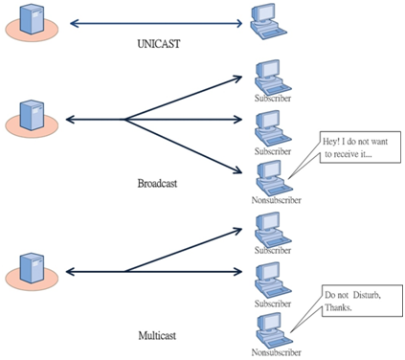
통신 종류
1. Unicast
특정 목적지의 주소 하나만을 가지고 통신하는 방식
자신의 MAC Address가 아닌 경우 LAN Card는
이 프레임을 버림.
2. Broadcast
자기가 받기 싫다고 해서 받지 않는 것이 아니라
무조건 받음, 즉 네트워크 상 모두에게 보내는 방식
Broadcast Address주소가 오면 LAN Card는 자신의
MAC Address와 같지 않지만 패킷을 CPU에 보냄.
이후 CPU가 패킷을 처리함.
3. Multicast
선택적으로 보내어 통신하는 방식
(조건 : 스위치나 라우터가 멀티캐스트 기능을 꼭 지원해야함.)

Slide 9
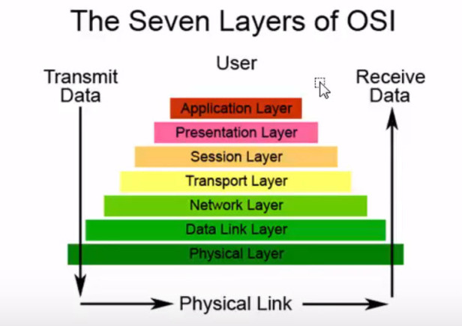
OSI 7 Layer

Slide 10
Computer Protocol
복수의 컴퓨터 사이나 중앙 컴퓨터와 단말기 사이에서 데이터 통신을 원활하게 하기 위해 필요한 통신 규약.
인터넷을 사용하기 위해선 모든 PC가 TCP/IP라는 프로토콜을
사용 해야함.
TCP/IP
TCP(Transmission Control Protocol)
전송 제어 프로토콜
IP(Internet Protocol address)
컴퓨터 네트워크에서 장치들이 서로를 인식하고 통신을 하기 위해서 사용하는 특수한 번호

Slide 11
이진수
0과 1 두개의 숫자만 이용한 수의 체계
이진수 > 십진수
Ex) 10001010 = 64 + 8 + 2 = 74 (십진수)
십진수 > 이진수
Ex) 74를 2로 계속해서 나누어 주어 각 나머지들을 밑에서 부터
순서대로 적으면 1과 0으로 나타나게 되어 10001010 (이진수)가 나옴.
이를 활용하여 컴퓨터는 0 (OFF) 과 1 (ON) 으로 생각하여 받아들이고
IP 주소에도 활용됩니다.

Slide 12
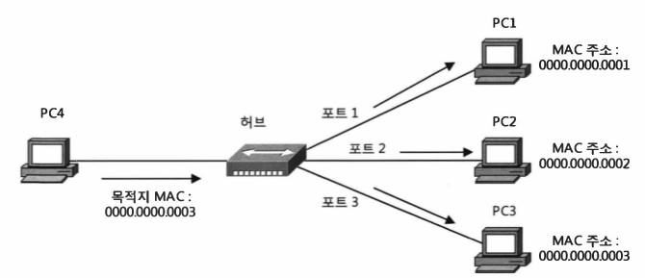
3. 네트워크 장비들
HUB?
포트가 여러 개 달린 장비로서 이더넷 네트워크에서 여러 대의컴퓨터, 네트워크 장비를 연결하는 장치
허브로 연결된 네트워크에서는 한 컴퓨터에서 주고받는 데이터가 같은 허브에 연결된 다른 모든 컴퓨터에 전달됩니다. 따라서 연결된 컴퓨터의 개수가 많아질 수록 네트워크에서 충돌(collision)이 많아지고 속도가 느려지게 됩니다.

Slide 13
허브와 스위치 차이점
1. 허브와는 달리 다른 PC들도 동시에 통신이 가능
2. 데이터를 처리하는 방법이 우수
3. 데이터의 전송 에러 등을 복구해 주는 기능
허브의 장점
1. 아주 미세하지만 데이터 처리 속도가 스위치보다 빠르다.
2. 허브는 한번에 하나의 데이터만 처리할 수 있기에
처리 속도가 빠를 수 밖에 없다.

Slide 14
Switch and Bridge
스위치와 브리지는 MAC 주소와 포트 번호가 기록된 MAC 주소 테이블을 가지고 있어,
목적지 MAC 주소를 가진 장비가 연결된 포트로만 프레임을 전송한다.
Bridge
콜리전 도메인을 반으로 나누고 , 그 사이에 다리를 놓는 역할
나누어진 콜리전 도메인은 서로 영향을 받지 않음.
Learning
Flooding
Forwarding
Filtering
Aging

Slide 15
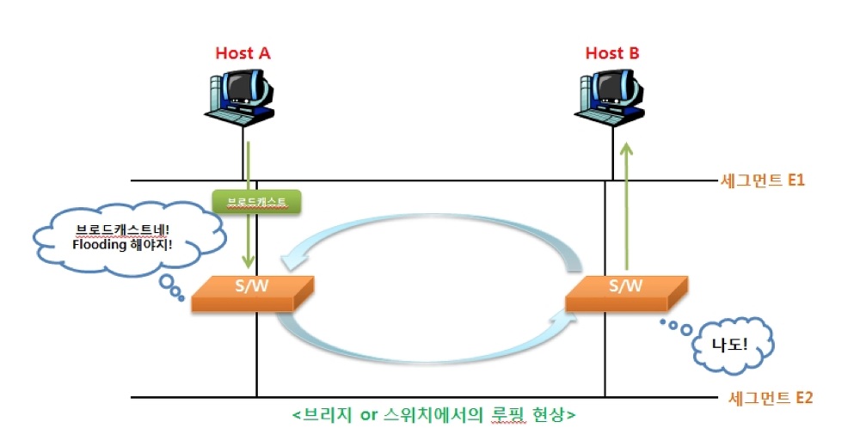
Looping
스위치나 브리지가 두개 있을 때 왼쪽이 Flooding을 하게 되면 상대방쪽 세그먼트로 브로드캐스트 패킷이 보내지면 양쪽 브리지에서 모두 패킷이 다리를 건너게 됨. 그 후 반대쪽으로 건너간 패킷은 다시 양쪽 브리지의 아래쪽 포트로 전달되고 이 패킷 역시 위로 전달 되는 과정이 반복 되면서 Looping 발생

Slide 16
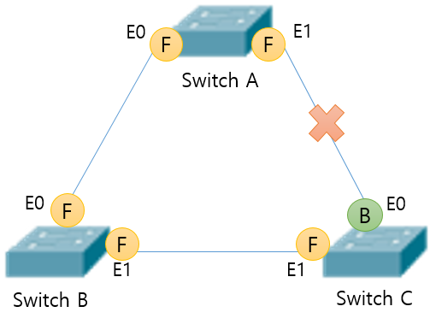
스패닝 트리 알고리즘
루핑을 미리 막기 위해 두 개 이상의 경로가 발생하면 하나를 제외하고 나머지 경로들을 자동으로 막아 두었다가 만약 기존 경로에 문제가 생기면 막아 놓은 경로를 풀어서 데이터를 전송하는 알고리즘
자동으로 루핑을 검색해서 이런 루핑이 발생할 수 있는 상황을 미리 막아주는 역할
방법
스위치 간의 두 개의 링크 중 하나를 끊어 놓아 실제 링크는 두 개지만 데이터는 한쪽으로만 다니게 함.

Slide 17
THANK YOU

Slide 18
사진 출처
https://languidafternoon.tistory.com/entry/CH022네트워크과-케이블-그리고-친구들이더넷은-인터넷의-친구
https://ddungkill.tistory.com/19
http://westcoastcomm.com/difference-utp-stp-cable/
https://smarttechrom.blogspot.com/2016/02/arp.html
https://moomini.tistory.com/54
https://sonofgodcom.wordpress.com/2017/11/09/보안공부-5강-osi-7-계층/
https://m.blog.naver.com/chlalsdud61/220744988172
https://linkhub.tistory.com/114

